Slide 1
Requisitos y Conocimientos Generales
Requisitos para la clonación:
USB booteable clonezilla.
USB con las imágenes clonadas.
NOTA: El técnico debe portar 3 memorias USBs
Memoria USB booteable clonezilla para equipos LEGACY (.745)
Memoria USB booteable clonezilla para equipos UEFI (.786, TCX300)
Memoria USB con las imágenes clonadas.
Mouse y Teclado
Los equipos .745 solo soportan LEGACY.
Los equipos .786 soportan LEGACY/UEFI, pero se deben configurar como UEFI. Los equipos TCX300 también deben ser configurados como UEFI.
Consulte “Guía USB Booteable Clonezilla-ISO-Imagenes” para conocer la forma correcta de
crear una USB Booteable y una USB Imagenes.

Slide 2
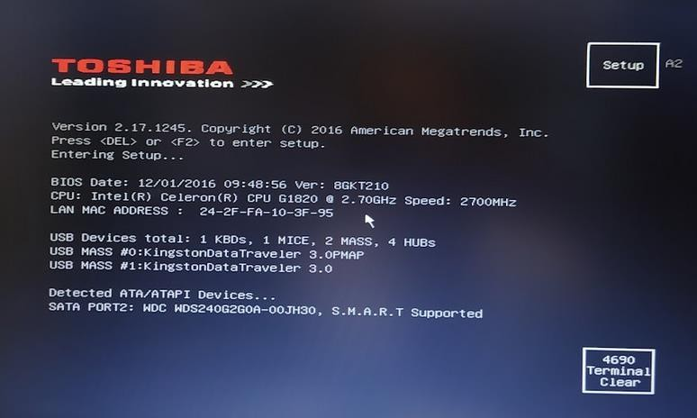
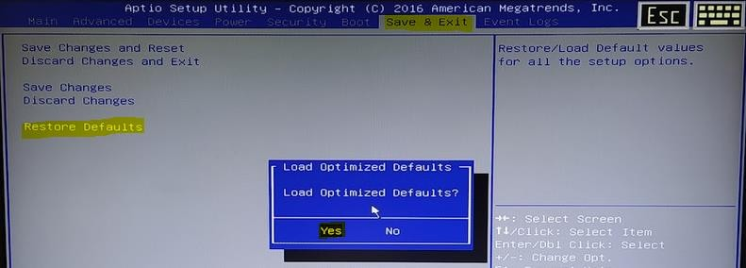
Guía Clonación local USB a Disco
Insertamos la Memoria USB booteable clonezilla al equipo.
Recuerde que debe insertar la USB Booteable Clonezilla correcta (LEGACY o UEFI)
Encendemos el equipo y entramos al BIOS del equipo presionando la tecla SUPR o DEL.
3. Seleccionamos la opción SAVE & EXIT → Restore Defaults → YES

Slide 3
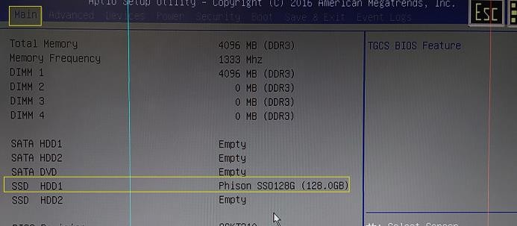
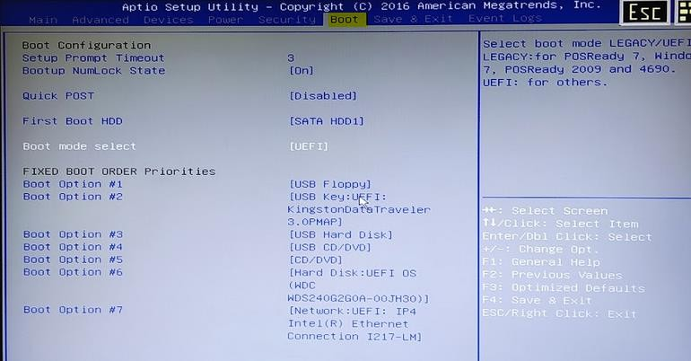
4. Verificamos el tipo de disco duro que tenemos en el equipo desde la opción
MAIN (Acá podemos ver el modelo de Disco que usa el equipo)
5. Luego vamos a la opción BOOT →

Slide 4
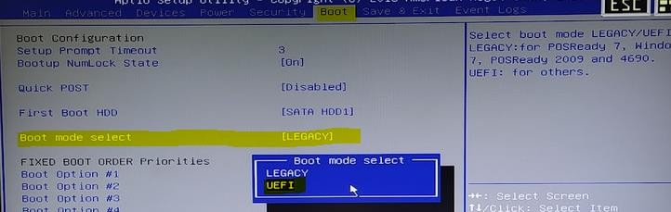
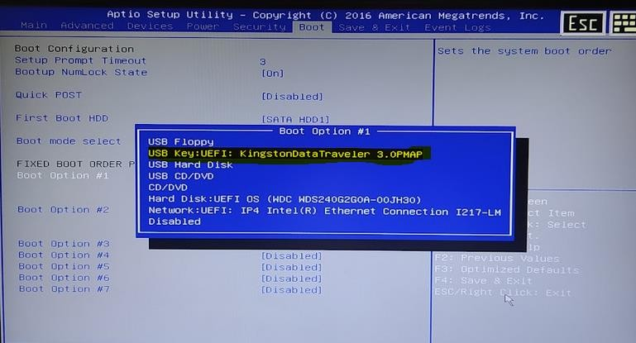
6. Configuramos el “Boot mode select” siempre en UEFI en equipos .786 y TCX300
NOTA: Los equipos .745 no se puede cambiar el “Boot mode select” porque por defecto
solo permiten el modo Legacy.
7. Seleccionamos Boot Option → Seleccionamos Boot Option #1 y escogemos USB de Almacenamiento clonezilla.
8. Recuerde dejar las opciones “boot option” del tercero (3) en adelante desactivado “Disabled”.

Slide 5
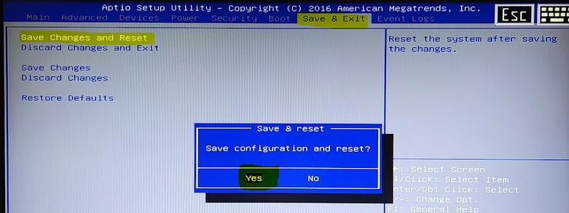
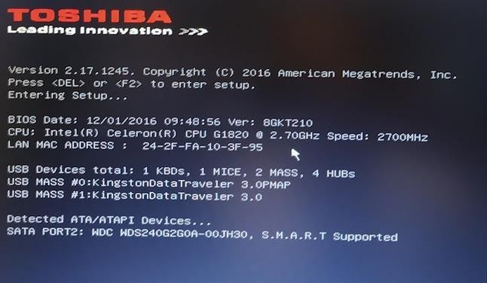
9. Por último vamos a la opción SAVE & EXIT → Save Changes and Reset → YES (Con esto guardamos la configuración)
10.El equipo se reiniciara y cargara el clonezilla de la USB Booteable.

Slide 6
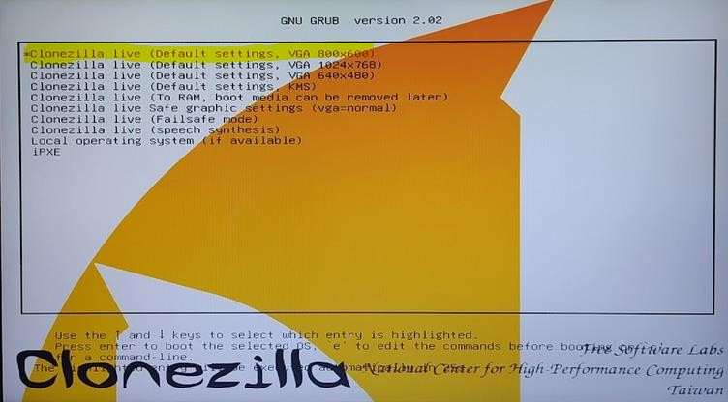
11.Seleccionamos la primera opción.
12. Cuando nos aparece la opción de escoger el lenguaje, Conectamos al equipo la Memoria USB que tiene las imágenes.
NOTA: No remueva la otra USB del CLONEZILLA, para continuar deben estar conectadas las 2 UBS (USB clonezilla booteable y USB que contiene las imágenes) No conectar las 2 USBs juntas antes de este proceso o puede dar error!

Slide 7
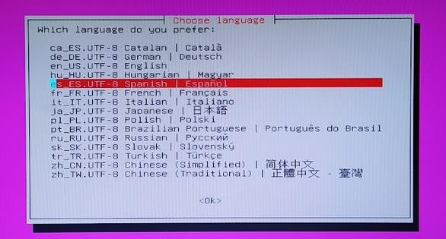
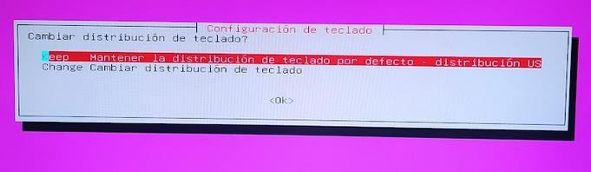
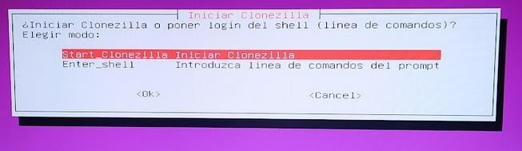
13. Seleccionamos el idioma en Español
14. Mantenemos la distribución del teclado.(Mantener la distribución del teclado …..)
15. Seleccionamos Start_Clonezilla Iniciar Clonezilla.

Slide 8
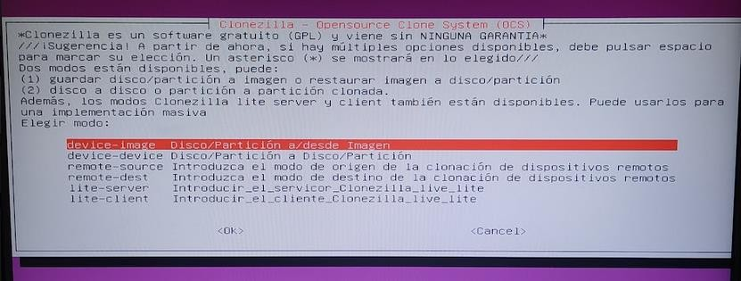
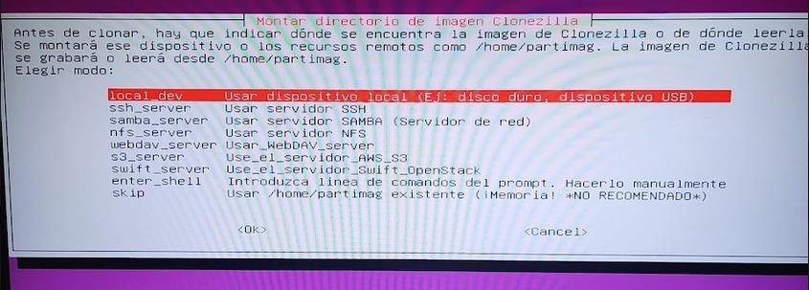
16. Escoja la opción device-image Disco/Partición a/desde Imagen
17. Seleccione la opción Local _Dev Usar dispositivo local ….

Slide 9
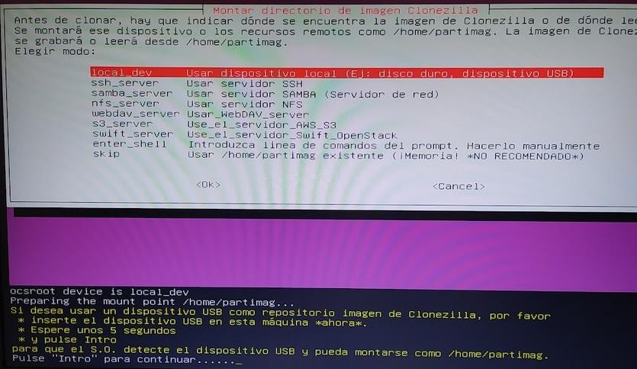
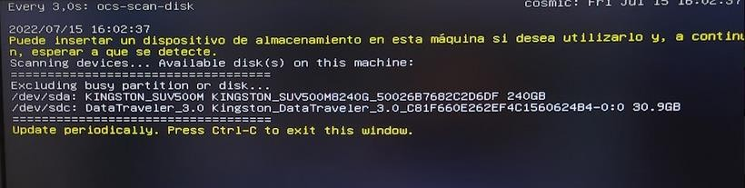
18. Nos aparece el mensaje Pulse “Intro” para continuar…. Procedemos a presionar ENTER
19. Nos va aparecer la siguiente pantalla donde nos debe aparecer la USB que contiene las imágenes.
Si nos aparece podemos continuar. De lo contrario extraemos las USB que contiene las imágenes y la volvemos a conectar al equipo para que la vuelva a detectar.
Verificamos que el equipo detecta las la USB y luego presionamos Ctrl + C

Slide 10
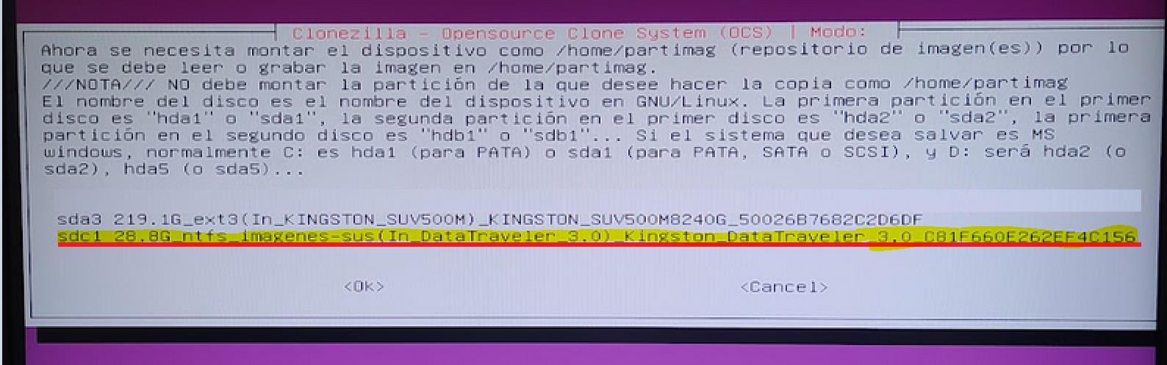
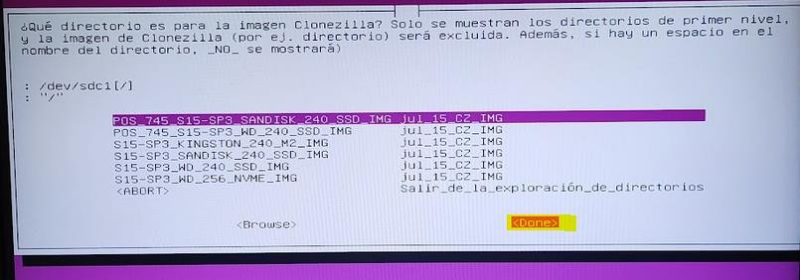
20. Ahora debemos seleccionar la USB que tiene el nombre IMAGENES.
21. Acá nos muestra todas las imágenes para los diferentes tipos de disco.
Con la tecla Tab o bloq mayus seleccionamos <Done> y presionamos ENTER .

Slide 11
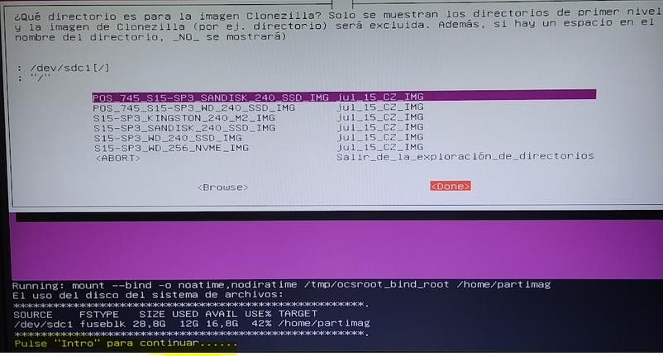
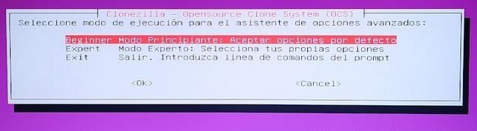
22. Nos aparecerá el mensaje Pulse “Intro” para continuar…
presionamos ENTER
23. Seleccionamos Beginner Modo Principiante

Slide 12
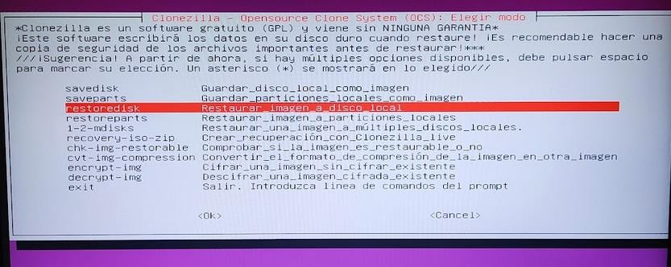
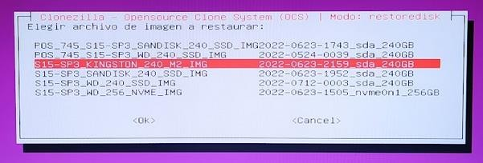
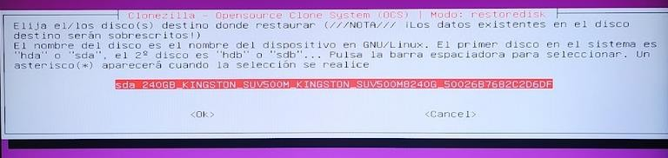
24. Escogemos las opción restoredisk Restaurar_imagen_a_disco_local
25. Acá seleccionamos el tipo de disco que vamos a Clonar. En este ejemplo supongamos que vamos a clonar un M.2 Kingston 240GB por eso seleccionamos esa imagen.
Recuerde que debe seleccionar la imagen correspondiente al tipo de disco que tiene el equipo.
26. Ahora elegimos el Disco destino (El único que nos va a parecer)

Slide 13
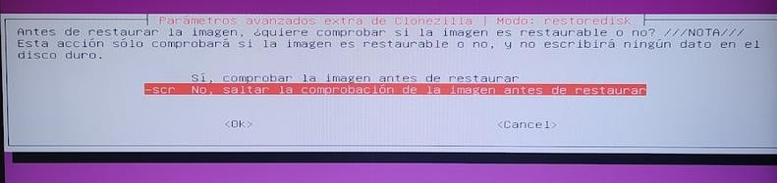
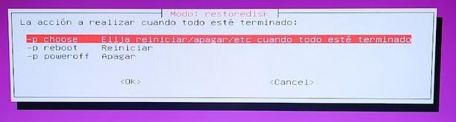
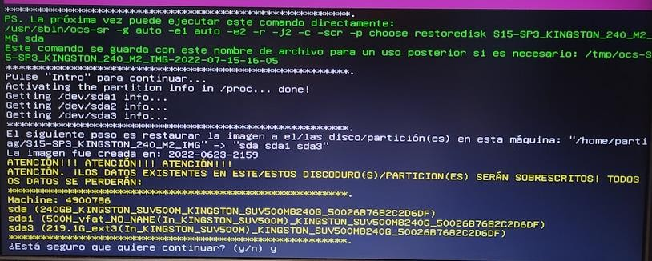
27. Seleccionamos No, saltar comprobación de la imagen …..
28. Escogemos –p choose Elija reiniciar/apagar…
29. No aparece Estas seguro que quiere continuar?(y/n) escribimos y seguido presionamos tecla ENTER

Slide 14
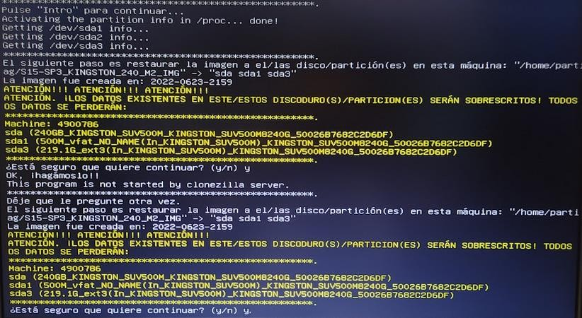
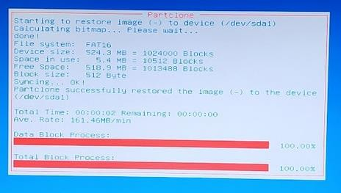
30. Volvemos escribimos y seguido presionamos tecla ENTER
31. El proceso de Clonado comenzara este proceso puede demorar unos minutos.

Slide 15
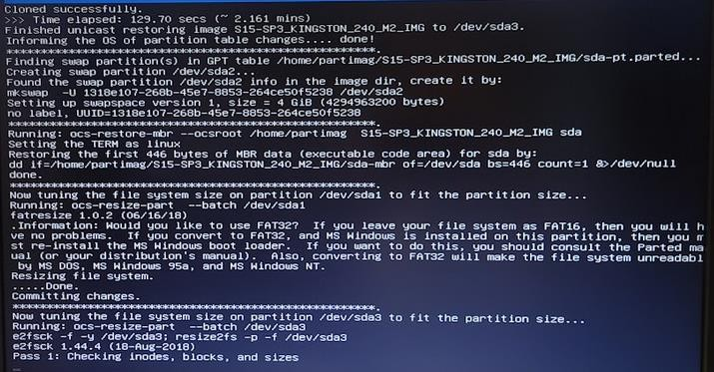
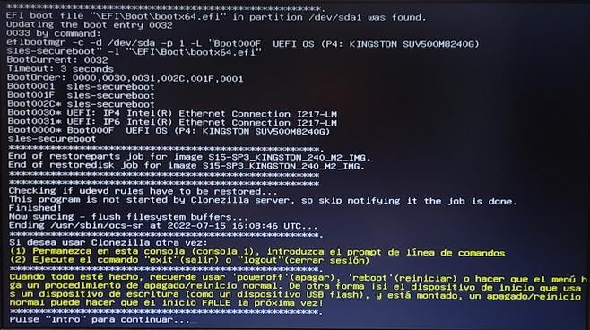
32. Finalizando el proceso de clonado, por favor espere!
33. Presionamos ENTER para continuar

Slide 16
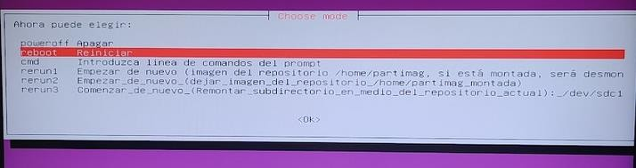
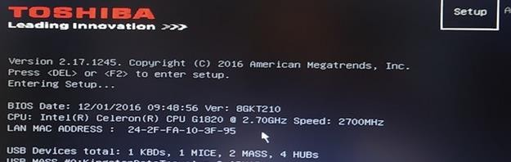
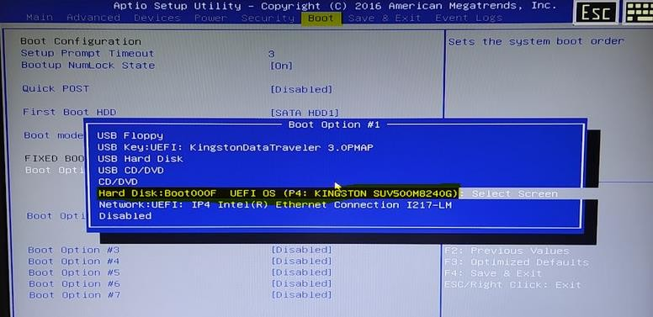
34. Ahora seleccionamos Reboot Reiniciar
El equipo se reiniciara, y hay que entrar de nuevo al BIOS para cambiar el orden de booteo, para dejar booteando el disco duro.
35. Volvemos a entrar al BIOS con la tecla SUPR o DEL.
36. Vamos a la pestaña BOOT → Boot Option #1 y seleccionamos el disco duro.

Slide 17
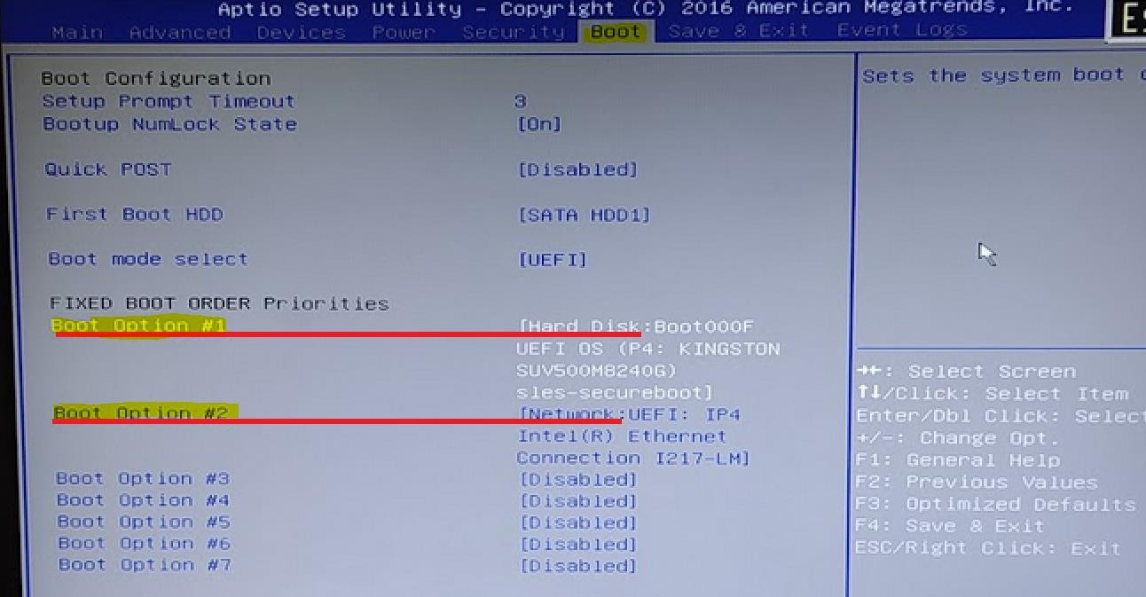
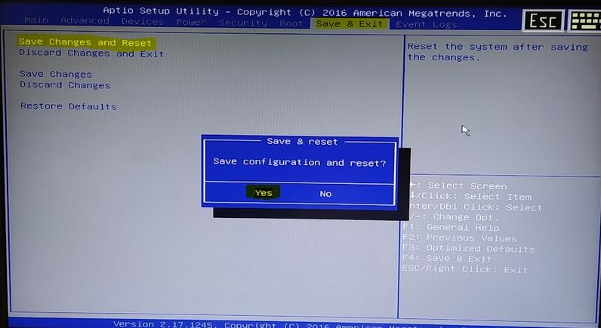
37. El Boot Option #2 debe quedar con la opción de booteo Network.
Del Boot Option #3 en adelante debe quedar en Disabled.
38. Vamos a SAVE & EXIT → Save Changes and Reset → Yes

Slide 18
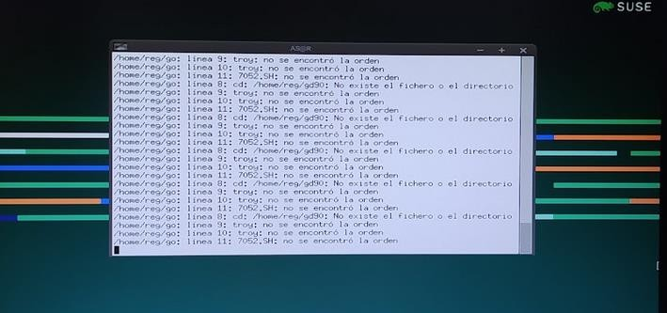
39. Una Vez el POS reiniciado nos va a bootear desde el disco duro. Nos debe aparecer así!
Con esto Finalizamos el proceso de Clonación, recuerde extraer los USBs del equipo.
Siga con el manual Configuración IP SUSE15 POS

